Slide 1
Муниципальное автономное дошкольное образовательное учреждение города Новосибирска «Детский сад № 81 «Дошкольная академия»
Проект
«День самоуправления» - эффективный метод взаимодействия с родителями как участниками образовательного процесса
Старший воспитатель
Матвеева Валентина Геннадьевна

Slide 2
Актуальность 1. взаимодействие с семьями воспитанников - партнёрство ,которое характеризуется как «совместная ответственность за воспитание детей». 2. стремление образовательных учреждений к открытости

Slide 3
Гипотеза - при зарождении новой инновационной формы взаимодействия с родителями, повысится уровень их просвещенности в вопросах воспитания, обучения и развития своих детей, даст возможность привлечь родителей к жизни детского сада.

Slide 4
Цель проекта – педагогическое просвещение родителей через привлечение их в образовательный процесс ДОУ. Задачи: 1. Вовлечь родителей в воспитательно-образовательный процесс; 2. Повысить психолого-педагогические компетенции родителей в вопросах деятельности педагогов в ДОУ; 3. Способствовать обогащению педагогического опыта, укреплению детско-родительских отношений. 4. Сформировать новую традицию в МАДОУ д/с № 81 – День самоуправления.

Slide 5
Условия реализации проекта: 1. организационные, 2. кадровые, 3. программно-методические, 4. психолого-педагогические.

Slide 6
Направления деятельности: 1. Просветительское (представление информации для повышения психолого-педагогической, правовой культуры родителей); 2. Практически-действенное (повышение заинтересованности родителей в выполнении общего дела, проявлении творческих способностей, полноценном эмоциональном общении).

Slide 7
Этапы реализации проекта: I – организационный (1 октября-1 ноября 2015 г), II - реализация проекта (1 -17 ноября 2015 г) III – заключительный (18-23 ноября)

Slide 8
В ходе реализации этого проекта были достигнуты следующие результаты: 1. У родителей расширились представления о профессиональной деятельности сотрудников ДОУ, сформировалось представление о значимости профессии воспитателя в обществе. 2. Педагогический коллектив сблизился с родителями в вопросах воспитания и обучения детей. 3. Партнерские отношения между ДОУ и родителями стали более тесными. 4. Педагогическая культура родителей повысилась (родители приобрели на практике знания о режиме детей в детском саду, познакомились с возрастными особенностями детей в группах, на опыте попробовали различные способы организации свободного времени детей в коллективе).

Slide 9
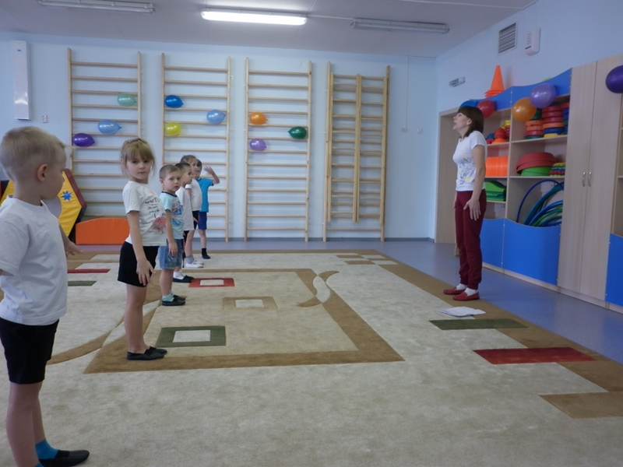
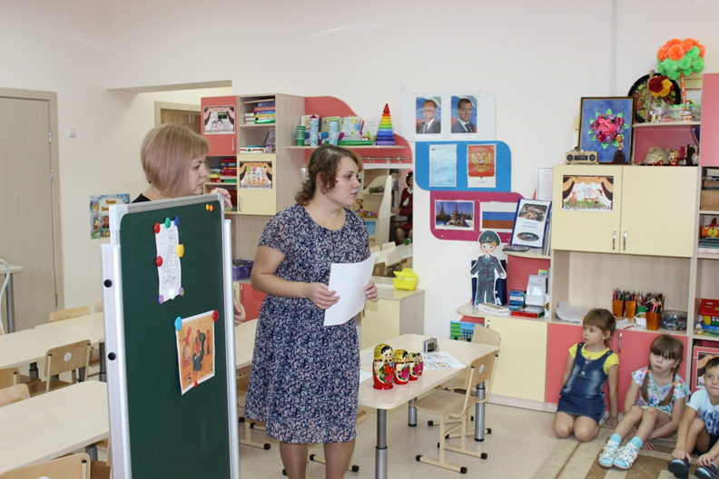
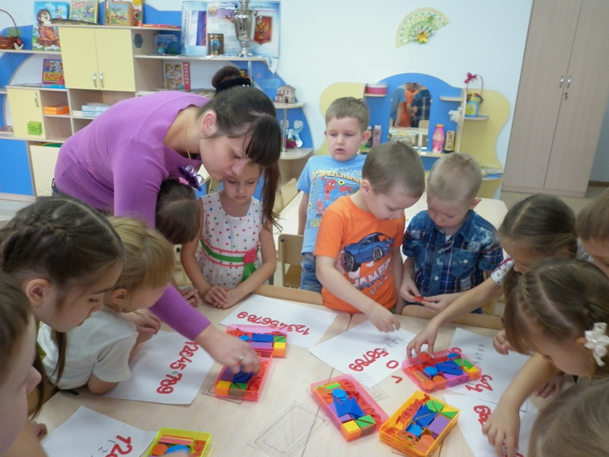
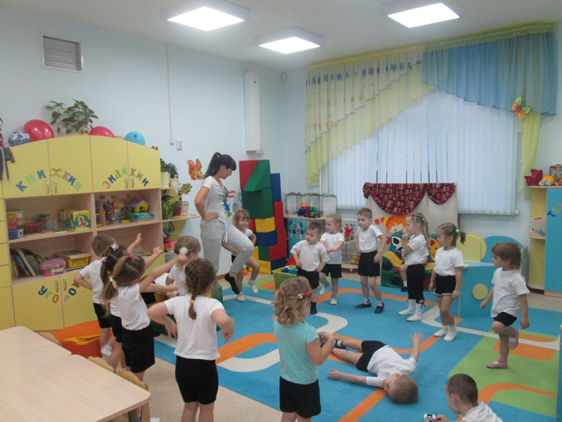

Slide 10
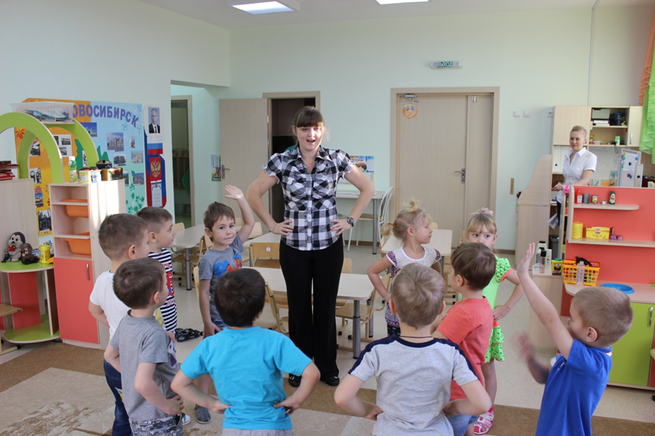
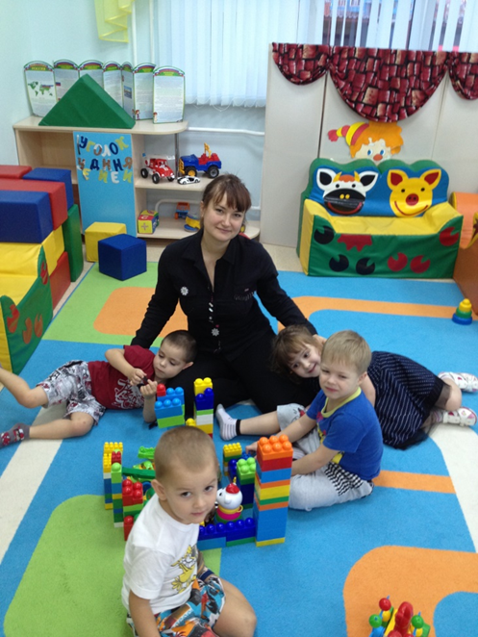
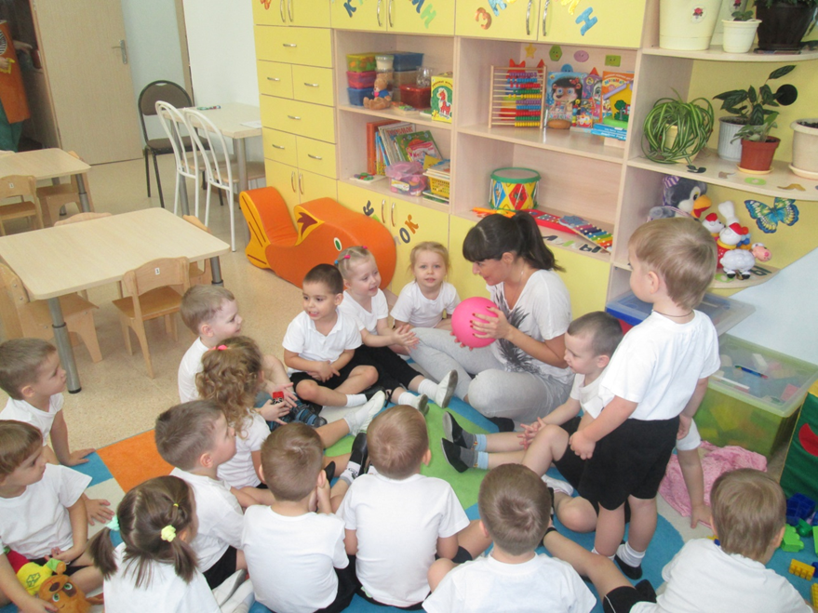
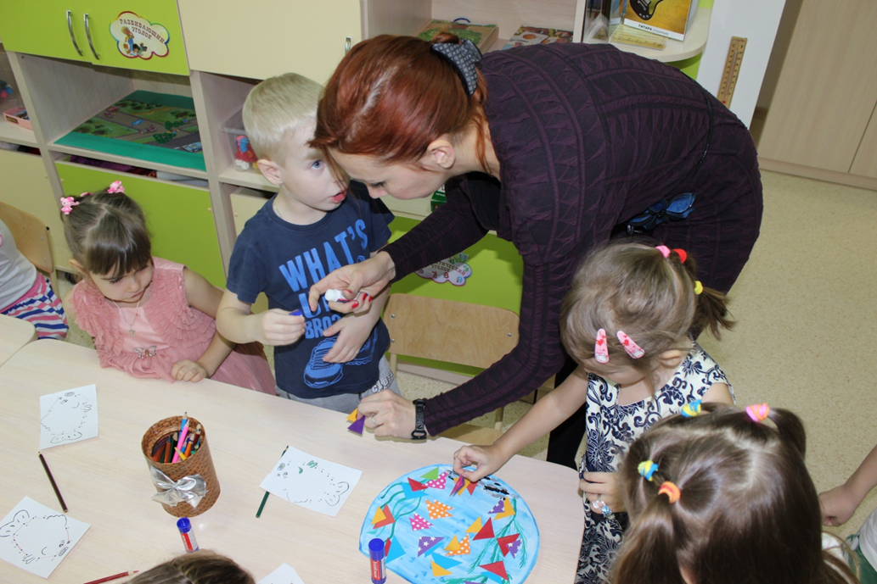

Slide 11
Спасибо за внимание!

